Slide 1
Module 11： File-System
（文件系统）
File Concept（文件概念）
Access Methods（存取方法）
Directory Structure （目录结构）
Protection（保护）
File-System Structure （文件系统结构）
Allocation Methods（分配方法）
Free-Space Management （自由空间管理）
Directory Implementation（目录实现）
Efficiency and Performance（效率和性能）
Recovery（恢复）

Slide 2
文件管理的目的
信息是计算机系统中的重要资源；
操作系统中的一个重要组成部分——文件系统，就负责信息的组织、存储和访问；
文件系统的功能就是提供高效、快速和方便的信息存储和访问功能。

Slide 3
What is File System
文件系统是操作系统中以文件方式管理计算机软件资源的软件和被管理的文件和数据结构（如目录和索引表等）的集合。
从系统角度来看，文件系统是对文件存储器的存储空间进行组织、分配和回收，负责文件的存储、检索、共享和保护。
从用户角度来看，文件系统主要是实现“按名取存”，文件系统的用户只要知道所需文件的文件名，就可存取文件中的信息，而无需知道这些文件究竟存放在什么地方。

Slide 4
提供对文件的各种操作，实现按名存取
提供合适的访问方式
提供目录管理和操作
实现文件的共享、保护
统一管理文件的存储空间，实现存储空间的分配和回收
实现逻辑文件与物理文件间的转换
文件系统的效率和性能

Slide 5
File Concept（文件概念）
Contiguous logical address space（连续的逻辑地址空间）
A file is a named collection of related information that is recorded on secondary storage.文件是记录在外存上的具有名字的相关信息的集合。
Types： （类型）
  Data（数据）
    Numeric（数字）
    Character（字符）
    Binary（二进制）
  Program（程序）

Slide 6
File Types
按用途分类：
  系统文件 ：由系统软件构成的文件，大多数系统文件只允许用户调用，而不允许用户去读或修改它。
  库文件 ： 指由系统提供给用户使用的各种标准子程序库。这类文件允许用户调用，但不允许用户修改。
  用户文件 ： 用户委托文件系统保存的文件。如源程序，目标程序，原始数据等。

Slide 7
File Types
按信息保存期限分类
临时文件；永久文件；档案文件
按文件的保护方式分类
只读文件；读写文件；只执行文件
按文件的逻辑结构分类
流式文件；记录式文件
按文件的物理结构分类
顺序（连续）文件；链接文件；索引文件

Slide 8
File Types
按信息流向分类:
  输入文件
  输出文件
  输入/输出文件(存储设备)
按文件中的数据分类:
  源文件
  目标文件
  可执行文件
按文件的性质分类:
  普通文件
  目录文件
  特殊文件

Slide 9
File Attributes（文件属性）
Name – only information kept in human-readable form.
（文件名：唯一的以人们可以理解的方式保存的信息）
Type – needed for systems that support different types.
（类型：需要可以支持多种类型的系统）
Location – pointer to file location on device.
（位置：指向文件在设备上的存储位置的指针）
Size – current file size. （大小：当前文件的大小）
Protection – controls who can do reading， writing， executing.
（保护：控制对文件的读取，改写和执行的权限）
Time， date， and user identification – data for protection， security， and usage monitoring.（时间，日期和用户身份：保护和安全需要的数据）
Information about files are kept in the directory structure， which is maintained on the disk.（文件的属性信息保存在磁盘上的目录结构中）

Slide 10
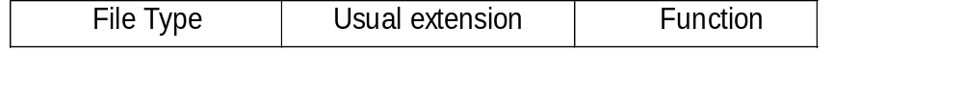
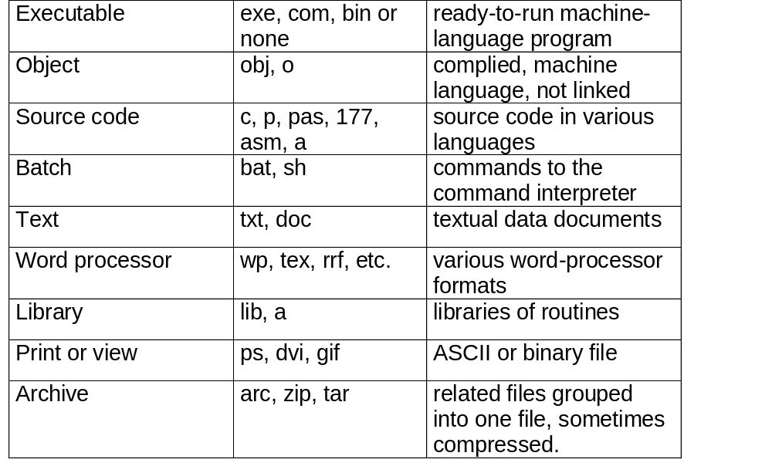
File Types – name， extension
文件类型，名称，扩展名

Slide 11
File-System Structure（文件系统结构）
File structure（文件结构）
  Logical storage unit（逻辑存储单元）
  Collection of related information（相关信息的集合）
File system resides on secondary storage （disks）.
（文件系统存在于辅助存储器中—磁盘）
File system organized into layers.（文件系统按层组织）
File control block – storage structure consisting of information about a file.
（文件控制块FCB：由一个文件的相关信息组成的存储结构）

Slide 12

Layered file system
管理文件目录,根据文件名得到该文件的相关信息,提供给下一层;文件的保护和安全
provide information to file-organization module
logical block address to physical block address
issue generic commands to the appropriate device driver to read and write physical blocks on the disk
consist of device drivers and interrupt handler
找到I/O设备;实现逻辑记录到数据块的映射;磁盘调度,性能优化
向驱动程序发出读/写数据块的命令

Slide 13
文件结构与存储设备
用户和文件系统往往从不同的角度对待同一个文件 ：
  用户：从使用的角度，按信息的使用和处理方式组织文件。
  文件系统：从文件的存储和检索的角度，根据用户对文件的存取方式和存储介质的特性组织文件，决定用户文件存放在存储介质上的方式。
文件有两种形式的结构：文件的逻辑结构和文件的物理结构。
  逻辑结构:用户对文件的组织结构
  物理结构:文件在外存储器上的存储结构
  物理结构直接影响存储空间的使用和检索文件信息的速度
  逻辑文件保存到存储介质上的工作由文件系统来做，这样可减轻用户的负担。根据用户对文件的存取方式和存储介质的特性，文件在存储介质上可以有多种组织形式。

Slide 14
文件的逻辑结构
文件从逻辑结构上分成二种形式，一种是无结构的流式文件，另一种是有结构的记录式文件。
流式文件是指对文件内信息不再划分单位，它是依次的一串字符流构成的文件。
记录式文件是用户把文件内的信息按逻辑上独立的含义划分信息单位，每个单位称为一个逻辑记录（简称记录）。所有记录通常都是描述一个实体集的，有着相同或不同数目的数据项，记录的长度可分为定长和不定长记录两类。
记录文件有顺序、索引、索引顺序文件几种。

Slide 15
File Structure（文件结构）
None - sequence of words， bytes（顺序的字和字节）
Simple record structure（简单的记录结构）
  Lines （线性）
  Fixed length（固定长度）
  Variable length（可变长度）
Complex Structures（复杂结构）
  Formatted document（规格化的文档）
  Relocatable load file（可重定位文件）
Can simulate last two with first method by inserting appropriate control characters.
（可以用第一个方法通过增加适当的控制字符来模拟后两种方法）
Who decides（谁决定）
  Operating system（操作系统）
  Program（程序）

Slide 16
文件的逻辑结构-顺序文件
(Sequential File)
顺序文件的所有记录按键值的约定次序组织
记录可以是定长的，也可以是变长的
顺序文件常用于批量记录读取，对于访问某个记录的请求则处理性能不佳
对于定长记录文件，若要查找第i个记录，可根据下式得到相对于第一个记录首址的地址：A_{i}=i*d（d为记录的长度）
对于非定长记录文件，若要查找第i个记录，则需要有每个记录的长度：A_{i}=∑d_{i}（d为记录的长度）。

Slide 17
文件的逻辑结构-索引文件
(Indexed File)
为解决这类问题，往往建立一张索引表，记录下每个记录的长度及指向该记录的指针，从而方便了直接存取
索引文件对主文件中的记录按需要的数据项（一个或几个）建索引表。
为每个记录设置一个表项
索引文件本身是顺序文件组织。

Slide 18
文件的逻辑结构-索引顺序文件
(Indexed Sequential File)
索引顺序文件是基于键的约定次序组织的。将顺序文件中的所有记录分为若干个组；再为顺序文件建立一张索引表，表中记录每个组的第一个记录，该索引项包含记录的键值和指向该记录的指针。它是顺序文件和索引文件的结合。
检索时，先根据关键字去检索索引表，找到该记录所在组的第一个记录的位置，然后再利用顺序查找法去查找主文件，找到所需记录

Slide 19
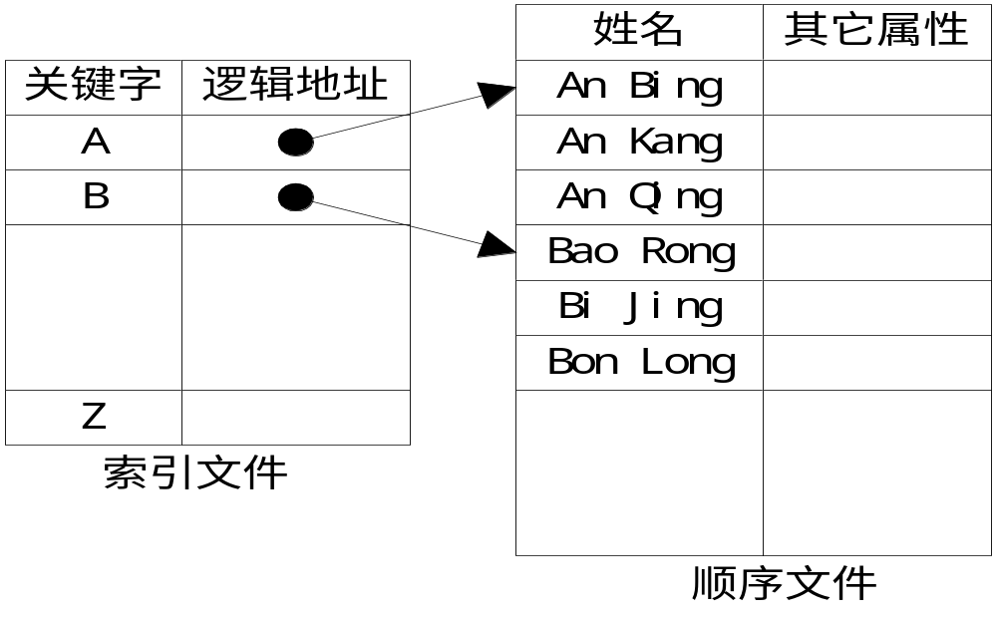
索引顺序文件

Slide 20
Access Methods
与文件的组织方式有关
常用的存取方法：
  Sequential access(顺序存取)
  Direct access(直接/随机存取)

Slide 21
Access Methods
Sequential access
  The simplest access method
  按照文件信息的逻辑顺序依次存取
    在记录文件中:按记录的排列顺序来存取
    在流式文件中:反映为当前读写指针的变化，在存取完一段信息后，读写指针自动加上这段信息的长度，以便指出下次存取时的位置
  Works as well on sequential-access devices as it does on random-access ones

Slide 22
Access Methods
Direct access
  随机存取是根据记录的编号来直接存取文件中的任意一个记录，而无需存取其前面的记录。
  对于连续文件(固定长度),第i个记录的地址(addr0为首记录地址,L为记录长度):rptr:=addr0+i*L
  对于索引文件:先随机查找索引表,再取地址

Slide 23
Access Methods
Sequential Access
read next
write next
reset
no read after last write
(rewrite)
Direct Access
read n
write n
position to n
read next
write next
rewrite n
n = relative block number

Slide 24
File Structure（文件结构）
文件的物理结构对用户来说是不必关心的，但对文件系统来说却是至关重要的，因为它直接影响存储空间的使用和检索文件信息的速度。
把逻辑文件保存到存储介质上的工作由文件系统来做，这样可减轻用户的负担。根据用户对文件的存取方式和存储介质的特性，文件在存储介质上可以有多种组织形式。
用户按逻辑结构使用文件，文件系统按物理结构管理文件。因此，当用户请求读写文件时，文件系统必须实现文件的逻辑结构与物理结构之间的转换。

Slide 25
文件的物理结构
文件的物理结构：从实现观点出发，文件在外存的存放组织形式称为文件的物理结构，文件的物理结构与存储设备的特性有很大关系。文件的存储设备通常划分为大小相等的物理块，物理块是分配及传输信息的基本单位。一个物理块中可以存放若干个逻辑记录，一个逻辑记录也可以存放在若干个物理块中。
文件的物理结构取决于外存的分配方式
  连续分配——顺序结构
  链接分配——链接结构
  索引分配——索引结构

Slide 26
Storage Device文件的存储设备
文件的存储设备主要有磁带，磁盘，光盘等，存储设备的特性可以决定文件的存取方法。
物理块（块）
  文件的存储设备常常划分为若干大小相等的物理块
  以块为单位进行信息的存储、传输

Slide 27
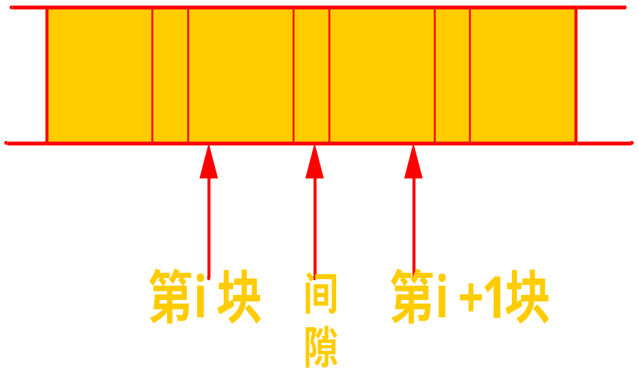
Storage Device文件的存储设备
磁带：
  永久保存大容量数据
  顺序存取设备：前面的物理块被存取访问之后，才能存取后续物理块的内容
  存取速度较慢：主要用于后备存储，或存储不经常用的信息，或用于传递数据的介质

Slide 28
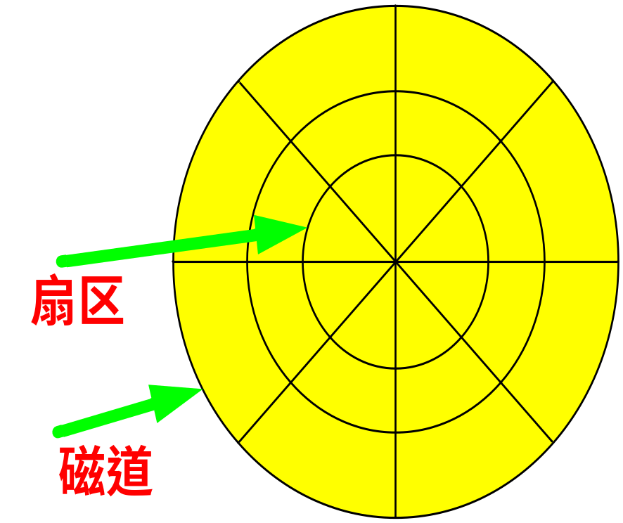
Storage Device文件的存储设备
磁盘：
  直接存取设备，三种文件物理结构都可以采用
    若文件是顺序存取的，采用顺序结构和链接结构都可行
    若采用直接存取方式且文件大小不固定，则应采用索引结构

Slide 29

最简单的物理文件结构，它将逻辑上连续的文件信息依次存放在外存连续的物理块中。

Slide 30
Contiguous Allocation（顺序分配）
Each file occupies a set of contiguous blocks on the disk.
（每一个文件占用一个连续的磁盘块的集合）
Simple – only starting location （block #） and length （number of blocks） are required.（简单：只需要起始块号和长度）
Random access.（可以随机存取）
Wasteful of space （dynamic storage-allocation problem）.
（浪费空间：动态存储分配问题）
Files cannot grow.（文件不能增长）
Mapping from logical to physical.（从逻辑地址映射到物理地址）
Q
LA/512
R
  Block to be accessed = starting address+Q
  Displacement into block = R

Slide 31
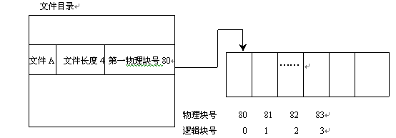
Contiguous Allocation（顺序分配）

Slide 32
文件的物理结构-顺序结构
优点：
    简单,支持随机存取和顺序存取
    顺序存取速度快
    所需的磁盘寻道次数和寻道时间最少
  缺点：
    要求连续的存储空间
    会产生外碎片
    要求用户给出文件最大长度:不利于文件的动态扩充
    不利于文件的插入和删除

Slide 33

Allocate as needed， link together; e.g.， file starts at block 9
按所需分配磁盘块，链接在一起。文件起始于第九块

Slide 34
Linked Allocation（链接分配）
Each file is a linked list of disk blocks： blocks may be scattered anywhere on the disk.
每个文件是一个磁盘块的链接列表：块可以分散在磁盘各处。
block =
pointer

Slide 35
Linked Allocation （Cont.）
（链接分配，续）
Simple – need only starting address（简单：只需要起始地址）
Free-space management system – no waste of space
（自由空间管理系统：没有磁盘空间浪费）
No random access（无法随机存取）
Mapping（映射）
  Block to be accessed is the Qth block in the linked chain of blocks representing the file.
  Displacement into block = R + 1
Q
LA/511
R

Slide 36
文件的物理结构-链接结构
隐式链接：一个文件的信息存放在若干不连续的物理块中，各块之间通过指针连接，前一个物理块指向下一个物理块
优点：
  提高了磁盘空间利用率,不存在外部碎片问题
  有利于文件插入和删除
  有利于文件动态扩充

Slide 37
文件的物理结构-链接结构
缺点：
  存取速度慢，不适于随机存取
  可靠性问题，如指针出错
  更多的寻道次数和寻道时间
  指针占用空间
可将多个块组成簇，以簇为单位分配，指针占用百分比减少，但增加内碎片
链接结构的一个变形:显式链接
  文件分配表FAT（整个磁盘只有一张）
  File-allocation table （FAT） – disk-space allocation used by MS-DOS and OS/2.（文件分配表：被MS-DOS和OS/2所采用）

Slide 38

FAT文件分配表

Slide 39
文件的物理结构-索引结构
链接结构没有外碎片，但不能直接存取
FAT方式需要占用较大的内存空间
事实上，打开某个文件时，只需知道该文件所在的盘块号
一个文件的信息存放在若干不连续物理块中，系统为每个文件建立一个索引表，并将这些块的块号存放在索引表中
一个索引表就是磁盘块地址数组,其中第i个条目指向文件的第i块

Slide 40
Indexed Allocation（索引分配）
Brings all pointers together into the index block.
（把所有的指针都一起放在索引块里）
Logical view.（逻辑形式）
index table
索引表

Slide 41
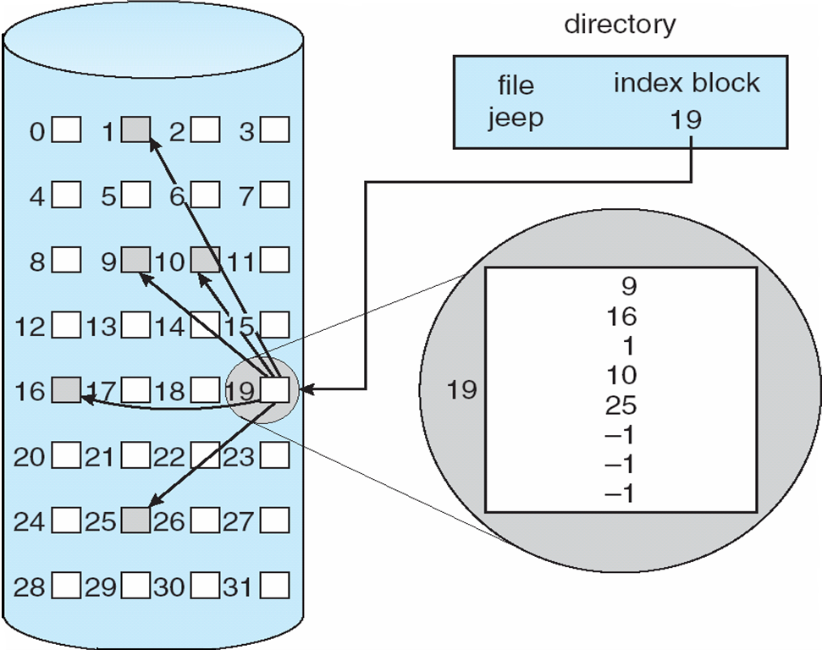
Example of Indexed Allocation
（索引分配的例子）

Slide 42
Indexed Allocation （Cont.）
（索引分配，续）
Need index table（需要索引表）
Random access（随机存取）
Dynamic access without external fragmentation， but have overhead of index block.（可以动态存取而没有外部碎片）
Mapping from logical to physical in a file of maximum size of 256K words and block size of 512 words. We need only 1 block for index table.（为了实现从逻辑到物理的映射，一个256K字的文件，块为512字，我们只需一个块作为索引表）
Q
  Q = displacement into index table
  R = displacement into block
LA/512
R

Slide 43
文件的物理结构-索引结构
优点:
  保持链接结构的优点，又克服了其缺点:
    既能顺序存取又能随机存取
    满足了文件动态增长\插入删除要求
    能充分利用外存空间
缺点:
  较多的寻道次数和寻道时间
  索引表本身带来了系统开销,如：内外存空间，存取时间

Slide 44
Indexed Allocation
索引表组织:
  链接模式:大的文件，索引表占了若干个盘块，一个盘块一个索引表,多个索引表链接起来
  多级索引:将一个大文件的所有索引表（二级索引)的地址放在另一个索引表（主索引，一级索引)中
    在两级索引分配方式，若每个盘块大小为1KB，每个盘块号占4字节，则一个索引块中可存放256个盘块号。则两级索引最多可包含的盘块号总数为64K个（256*256）。因此，所允许的文件的最大长度为64MB（64K*1KB）。

Slide 45
Indexed Allocation – Mapping （Cont.）
索引分配—映射（续）
Mapping from logical to physical in a file of unbounded length （block size of 512 words）.
（无限长度的文件从逻辑向物理的映射）
Linked scheme – Link blocks of index table （no limit on size）.（链接策略—把索引块链接起来）（没有长度限制）
  Q₁ = block of index table
  R₁ is used as follows：
Q₁
LA / （512 x 511）
R₁
Q₂
  Q₂ = displacement into block of index table
  R₂ displacement into block of file：
R₁ / 512
R₂

Slide 46
Indexed Allocation – Mapping （Cont.）
索引分配—映射（续）
Two-level index （maximum file size is 512³）（两级索引）
Q₁
LA / （512 x 512）
R₁
  Q₁ = displacement into outer-index
  R₁ is used as follows：
Q₂
R₁ / 512
R₂
  Q₂ = displacement into block of index table
  R₂ displacement into block of file：

Slide 47
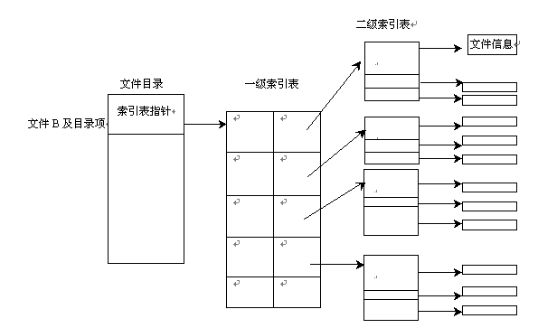
Indexed Allocation – Mapping （Cont.）
索引分配—映射（续）

Slide 48
Indexed Allocation
混合索引
UNIX文件系统采用的是多级混合索引结构(综合模式)。每个文件的索引表为13个索引项，每项2个字节。最前面10项直接登记存放文件信息的物理块号（直接寻址）
如果文件大于10块，则利用第11项指向一个物理块，该块中最多可放256个物理块的块号（一次间接寻址）。对于更大的文件还可利用第12和第13项作为二次和三次间接寻址

Slide 49

Combined Scheme： UNIX （1K bytes per block）
联合策略：UNIX（1K字节每个块）

Slide 50
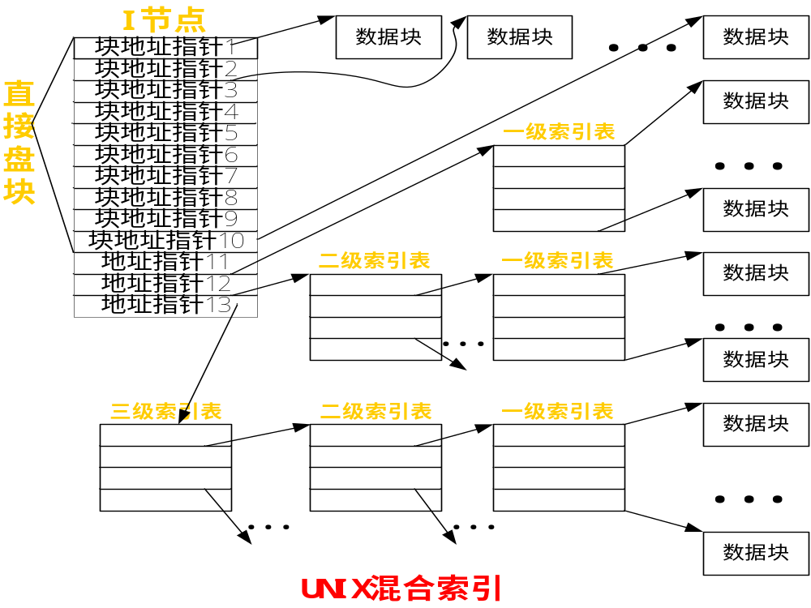

Slide 51
存储设备，访问方式和文件物理结构
之间的关系
存储设备 | 磁盘 |  |  | 磁带
物理结构 | 顺序结构 | 链接结构 | 索引结构 | 顺序结构
存取方法 | 直接或顺序 | 顺序 | 直接或顺序 | 顺序
文件长度 | 固定 | 可变/固定 | 可变/固定 | 固定

Slide 52
File Directory
Some systems store millions of file on disk. 有些系统保存了成百万的文件
To manage all these data, we need to organize them. 为了管理这些数据，需要组织他们
This organization involves the use of directory. 目录管理

Slide 53
Disk Structure
Disk can be subdivided into partitions 磁盘一般可以分成多个分区
Disk or partition can be used raw – without a file system, or formatted with a file system 分区可以是“生”的，即没有文件系统，或者是”熟”的，即格式化的文件系统
Partitions also known as minidisks, slices
Entity containing file system known as a volume
Each volume containing file system also tracks that file system’s info in device directory or volume table of contents 每个卷都保存该卷中文件的信息，这些信息保存在设备目录或者卷内容表中。
设备目录（目录）记录分区上所有文件的各种信息。

Slide 54
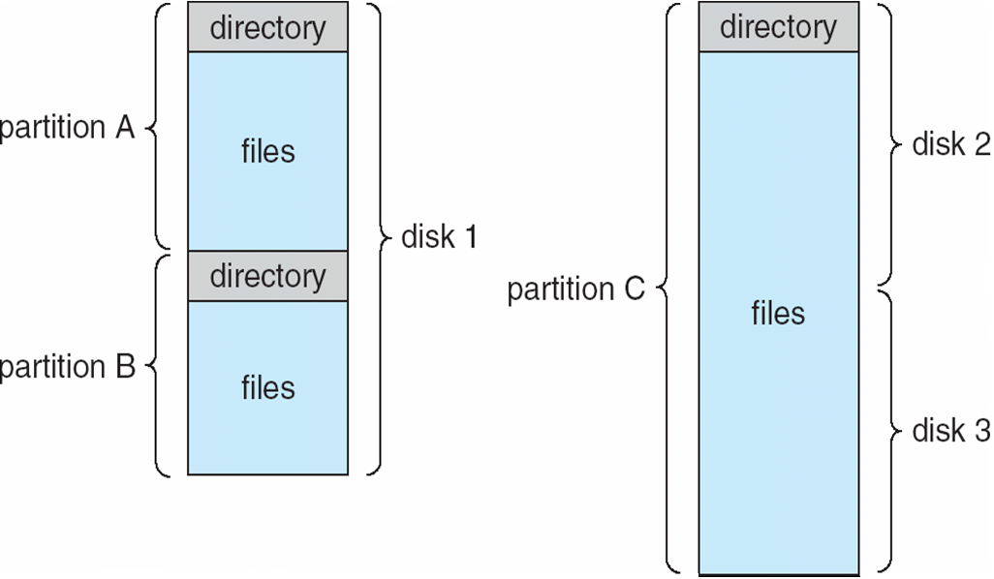
A Typical File-system Organization

Slide 55
Directory Structure（目录结构）
A collection of nodes containing information about all files.
（一个包含着所有文件信息的节点的集合）
Directory
目录
Both the directory structure and the files reside on disk.（目录结构和文件都在磁盘上）
Backups of these two structures are kept on tapes.（备份放在磁带上）
F 1
F 2
F 3
F 4
F n
Files
文件

Slide 56
Information in a Device Directory
设备目录中的信息
Name （名称）
Type（类型）
Address （地址）
Current length（当前长度）
Maximum length（最大长度）
Date last accessed （for archival）（最后访问时间）
Date last updated （for dump）（数据最后更新时间）
Owner ID （who pays）（所有者ID）
Protection information （discuss later）（保护信息）

Slide 57
File directory
文件控制块FCB
  用于描述和控制文件的数据结构，它至少要包括文件名和存放文件的盘物理地址
  文件控制块的有序集合称为文件目录，即一个文件控制块FCB就是一个文件目录项。
A FCB contains
  文件基本信息：文件名，用户名，文件地址，文件长度，文件逻辑结构，物理结构
  存取控制信息：文件存取权限
  管理信息：共享计数，文件的建立日期，保存期限，最后修改日期，最后访问日期

Slide 58
A FCB contains
文件名：标识一个文件的符号名，在每个系统中文件必须具有唯一的名字。
文件的物理地址：因文件物理结构的不同而不同,因系统而异
  连续文件:文件的起始块号和文件总块数
  MS DOS:文件的起始簇号和文件总字节数
  UNIX SV:文件所在设备的设备号、13个地址项、文件长度和文件块数等

Slide 59
File directory
文件目录：文件控制块的有序集合
  文件目录是用于检索文件的，它是文件系统实现按名存取的重要手段 ，它的组织和管理应便于检索和防止冲突
  目录项：构成文件目录的项目（目录项就是FCB）
目录文件：为了实现对文件目录的管理，将文件目录以文件的形式保存在外存，这个文件就叫目录文件
目录结构的组织关系到:
  文件的存取速度
  文件共享性和安全性

Slide 60
Operations Performed on Directory
目录操作
Search for a file（寻找一个文件）
Create a file（建立一个文件）
Delete a file（删除一个文件）
List a directory（（列出目录的列表）
Rename a file（重命名文件）
Traverse the file system（遍历文件系统）

Slide 61
Organize the Directory （Logically） to Obtain
组织目录的逻辑结构
Efficiency – locating a file quickly.（效率：快速的定位一个文件）
Naming – convenient to users.（命名：方便用户）
  Two users can have same name for different files.
  （两个用户可以有相同名字的不同文件）
  The same file can have several different names.
  （相同的文件可以有不同的名字）
Grouping – logical grouping of files by properties， （e.g.， all Pascal programs， all games， …）
（分组：从逻辑上对文件按属性进行分组，比如所有的Pascal程序，游戏）

Slide 62

Single-Level Directory（单级目录）
A single directory for all users.（一个对所有用户的简单目录结构）
Naming problem（命名问题）
Grouping problem（分组）

Slide 63
Two-Level Directory
为解决一级目录文件命名冲突，并提高对目录文件检索速度而改进
目录分为两级：
  一级称为主文件目录（MFD），给出用户名，用户子目录所在的物理位置；
  二级称为用户文件目录（UFD，又称用户子目录），给出该用户所有文件的FCB
优点：
  解决了文件的重名问题:用户名|文件名
  查找时间降低

Slide 64

Two-Level Directory（二级目录）
Separate directory for each user.（每个用户有单独的目录结构）
Path name（路径名）
Can have the same file name for different user（不同的用户可以有相同的文件名
Efficient searching（有效率的搜索）
No grouping capability（无法分组）

Slide 65
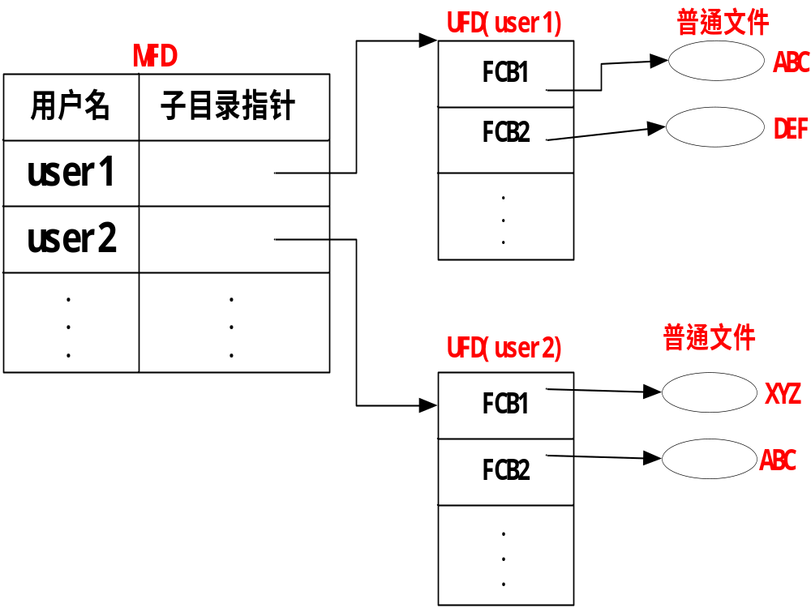

Slide 66

Tree-Structured Directories
（树型目录）

Slide 67
Tree-Structured Directories （Cont.）
优点：
  层次结构清晰，便于管理和保护；
  有利于文件分类；
  解决重名问题；
  提高文件检索速度；
缺点：
  查找一个文件按路径名逐层检查，由于目录文件都放在外存，多次访盘影响速度

Slide 68
Tree-Structured Directories （Cont.）
树型目录（续）
Efficient searching（有效的搜索）
Grouping Capability（分组的可能）
Current directory （working directory）（当前目录—工作目录）
  cd /spell/mail/prog
  cat list
  cat /spell/mail/prog/list

Slide 69
Tree-Structured Directories （Cont.）
Absolute or relative path name（绝对或相对路径名）
Creating a new file is done in current directory.
（建立新文件在当前路径下）
Delete a file（删除一个文件）
rm <file-name>
Creating a new subdirectory is done in current directory.（建立新子目录在当前路径下）
  mkdir <dir-name>
Example： if in current directory /spell/mail
mkdir count
mail
prog
copy
prt
exp
count
Deleting “mail” ⇒ deleting the entire subtree rooted by “mail”.

Slide 70

Acyclic-Graph Directories
（无环图结构目录）
Have shared subdirectories and files.（有共享的子目录和文件）

Slide 71
Acyclic-Graph Directories （Cont.）
无环图结构目录（续）
Two different names （aliasing）（别名：两个不同的名字）
If dict deletes count ⇒ dangling pointer.
Solutions：（解决方案）
  Backpointers， so we can delete all pointers.
  （断点，我们可以删除所有的指针）
  Entry-hold-count solution.（表项保留计数的解决）

Slide 72
文件别名实现
(1) 基于索引结点(index node)：也称为硬链接（hard link）；基于改进的多级目录结构，将目录内容分为两部分：文件名和索引结点。前者包括文件名和索引结点编号，后者包括文件的其他内容（包括属主和访问权限）。通过多个文件名链接(link)到同一个索引结点，可建立同一个文件的多个彼此平等的别名。别名的数目记录在索引结点的链接计数中，若其减至0，则文件被删除。
(2) 基于符号链接(symbolic link, shortcut)：特殊类型的文件，其内容是到另一个目录或文件路径的链接。建立符号链接文件，并不影响原文件，实际上它们各是一个文件。可以建立任意的别名关系，甚至原文件是在其他计算机上。

Slide 73
目录结构中的共享
目录项指向I节点
问题：删除文件时怎样考虑？
符号链接
系统建立一个新文件，类型为LINK，放在要共享文件的目录下。该文件包含被共享（链接）文件的路径名
硬链接

Slide 74
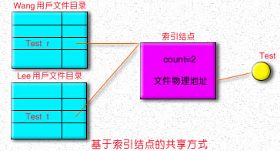
基于索引节点的共享方式

Slide 75
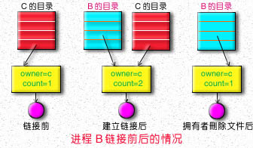
基于索引节点的共享方式

Slide 76
符号链接
系统为要共享文件的用户创建一个link类型的新文件，将这新文件登录在该用户共享目录项中，这个link型文件包含被链接文件的路径名。该类文件在用ls命令长列表显示时，文件类型为l。
当用户要访问共享文件时，OS根据link文件类型将文件读出的内容作为路径名去访问真正的共享文件。
在利用符号链接方式实现文件共享时，只有文件主才拥有指向其索引结点的指针；而共享该文件的其他用户，只有该文件的路径名，而不是指向索引结点的指针。

Slide 77
符号链接
采用符号链接可以跨越文件系统，甚至可以通过计算机网络链接到世界上任何地方的机器中的文件，此时只需提供该文件所在的地址，以及在该机器中的文件路径。
符号链接的缺点：其它用户读取符号链接的共享文件比读取硬连接的共享文件需要增多读盘操作。因为其它用户去读符号链接的共享文件时，系统中根据给定的文件路径名，逐个分量地去查找目录，通过多次读盘操作才能找到该文件的索引节点，而用硬连接的共享文件的目录文件表目中已包括了共享文件的索引节点号。

Slide 78
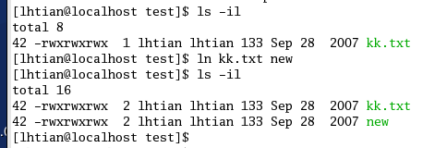
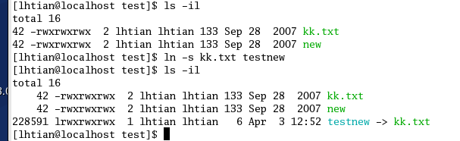

Slide 79

General Graph Directory
（普通图结构目录）

Slide 80
General Graph Directory （Cont.）
普通图结构目录（续）
How do we guarantee no cycles?（如何保证无环）
  Allow only links to file not subdirectories.
  （只允许链接到文件而不允许链接到子目录）
  Garbage collection.（垃圾收集）
  Every time a new link is added use a cycle detection
  algorithm to determine whether it is OK.
  （每次添加一个链接时都用一个检测算法判断是否正确）

Slide 81
普通文件和目录文件的目录项
在多级目录结构中，根目录或子目录中的目录项可能指向文件，也可能指向下一级子目录。由于每个目录项都有相同的形式，怎样区分它指向的是文件，还是子目录呢？
在目录项中用一个二进制位区分该目录项所指向的是文件（当二进制位取值为“0”时），还是子目录（当二进制位取值为“1”时）。

Slide 82
文件目录检索
目录检索：用户给出文件名，按名寻找目录项
  根据路径名检索：
    全路径名：从根开始
    相对路径：从当前目录开始
文件寻址：根据FCB中文件物理地址等信息，求出文件的任意记录或字符在存取介质上的地址

Slide 83
Directory Implementation（目录实现）
Linear list of file names with pointer to the data blocks.
（线性的文件名列表，包括指向数据块的指针）
  利用给定文件名，在各级目录中顺序查找。
  simple to program（容易编程）
  time-consuming to execute（耗CPU的执行时间）
Hash Table – linear list with hash data structure.
（哈希表—有着哈希数据结构的线性表）
  目录项信息存在一哈希表中
    搜索时根据文件名计算哈希值
    得到一个指向表中文件的指针
  decreases directory search time（减少目录的搜索时间）
  collisions – situations where two file names hash to the same location（碰撞：两个名字映射到同样的位置）
  fixed size（固定长度）

Slide 84
文件目录改进
为加快目录检索可采用目录项分解法：把FCB分成两部分：
  符号文件目录：
由文件名和文件内部标识组成的树状结构，
按文件名排序；
  基本文件目录（索引节点目录）：
由其余文件说明信息组成的线性结构，
按文件内部标识排序。

Slide 85
UNIX的目录结构
UNIX采用文件名和文件说明分离的目录结构
每个文件有一个存放在磁盘索引节点区的索引节点，称为磁盘索引节点,它包括以下内容：
  文件主标识符和同组用户标识符；
  文件类型:是普通文件、目录文件、符号连接文件或特别文件（又分块设备文件或字符设备文件）
  文件主，同组用户和其它人对文件存取权限（读R、写W、执行X）
  文件的物理地址，用于UNIX直接、间接混合寻址的13个地址项di_addr[13
  文件长度（字节数）di_size
  文件链接数di_nlink
  文件最近存取和修改时间等。

Slide 86

Combined Scheme： UNIX （4K bytes per block）
联合策略：UNIX（4K字节每个块）

Slide 87
给定文件路径名为／usr／ast／mbox，检索过程如下
结点6是
／usr的目录
132#块是/usr的目录
结点26是/usr/ast目录
406#块是/usr/ast的目录
根目录
1
1
4
7
14
9
6
8
.
..
bin
dev
lib
etc
usr
tmp
132
6
1
19
30
51
26
45
.
..
disk
erik
jim
ast
bat
406
26
6
64
92
60
81
17
.
..
grants
books
mbox
minix
src

Slide 88
查找／usr／ast／mbox的步骤
首先，系统应先读入第一个文件分量名usr，用它与根目录文件(或当前目录文件)中各个目录项的文件名顺序地进行比较，从中找到匹配者，并得到匹配项的索引结点号6，再从6号索引结点中知usr目录文件放在第132号盘块中，将它读入内存。
然后，系统再将路径名中的第二个分量名ast读入，用它与放在第132号盘块中的第二级目录文件中的各目录项内的文件名顺序进行比较，又找到匹配项，从中得到ast的目录文件放在第26号索引结点中，再从26号索引结点中得知／usr／ast是存放在406号盘块中，再读入第406号盘块。
尔后，系统又将该文件的第三分量名mbox读入，用它与第三级目录文件／usr／ast中各目录项中的文件名进行比较，最后得到／usr／ast／mbox的索引结点号为60，即在60号索引结点中存放了指定文件的物理地址。目录查询操作至此结束。
如果在顺序查找过程中，发现一个文件分量名未能找到，则应停止查找并返回“文件未找到”信息。

Slide 89
File Operations（文件操作）
Create（创建）
Write（改写）
Read（读取）
reposition within file – file seek（重定位文件，文件搜索）
Delete（删除）
Truncate（截去）
open（F_{i}） – search the directory structure on disk for entry F_{i}， and move the content of entry to memory.
（打开（Fi）：在磁盘上的目录结构中搜寻Fi的表项，然后把表项的内容移动到内存中）
close （F_{i}） – move the content of entry F_{i} in memory to directory structure on disk.
（关闭（Fi）：把Fi在内存中的表项内容移动到磁盘中）

Slide 90
File Operations（文件操作）
建立文件:
  建立文件的FCB
  分配必要的外存空间
  在文件目录中为之建立一个目录项,目录项中记录新文件的文件名及其在外存的地址等属性,返回一个文件描述符。
删除文件:
  从目录中找到要删除文件的目录项
  使之成为空闲目录项
  回收该文件所占用的存储空间

Slide 91
File Operations
读文件 : 把文件中的数据从外存读入内存的用户区
  查找目录，找到指定文件的目录项，从中得到被读文件在外存的地址
  从外存将数据读入内存
写文件 :
  查找目录，找到指定文件的目录项
  利用目录中的文件指针将信息写入文件

Slide 92
File Operations
打开文件: 为了避免每次访问文件时都要从外存中查找文件目录，系统提供了打开文件命令。
  将待访问文件的目录信息读入内存活动文件表中，建立起用户和文件的联系。
  在有些系统中，也可以通过读命令隐含地向系统提出打开文件的要求。若在读写命令中不包含打开文件功能，则在使用文件之前，必须先打开文件。
关闭文件:
  撤消主存中有关该文件的目录信息，切断用户与该文件的联系；
  若在文件打开期间，该文件作过某种修改，则应将其写回辅存。

Slide 93
指针定位
seek（fd, 新指针的位置）
  系统为每个打开文件维护一个读写指针，是相对于文件开头的偏移地址（读写指针指向每次文件读写的开始位置，在每次读写完成后，读写指针按照读写的数据量自动后移相应数值）
①由fd查用户打开文件表，找到对应的入口；
②将用户打开文件表中该文件读写指针位置设为新指针的位置，供后继读写命令存取该指针处文件内容

Slide 94
File Sharing
打开文件结构中的共享:动态的共享
目录结构中的共享:静态的共享

Slide 95
打开文件结构中的共享
系统打开文件表（整个系统一张）
  放在内存
  用于保存已打开文件的FCB
用户打开文件表（每个进程一个）
  文件描述符，打开方式，读写指针，系统打开文件表入口
  进程的PCB中，记录了用户打开文件表的位置

Slide 96
Open files
为文件读写作准备
将该文件的目录项读到内存,获得文件句柄(file handle)，或文件描述符(file descriptor)
  fd=open（文件路径名，打开方式）
①根据文件名查系统打开文件表，看文件是否已被打开；
  是→共享计数加1
  否→根据文件路径名查目录，找到FCB主部；根据打开方式、共享说明和用户身份检查访问合法性；
  将外存中的FCB主部等信息填入系统打开文件表空表项，共享计数置为1；

Slide 97
Open files
②在用户打开文件表中取一空表项，填写打开方式等，并指向系统打开文件表对应表项
返回信息：fd：文件描述符，是一个非负整数，用于以后读写文件，是该文件在用户打开文件表中的index

Slide 98
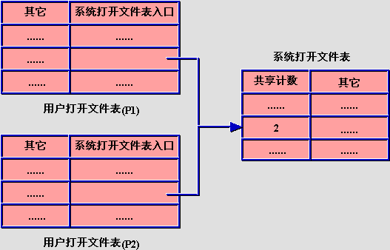
用户打开文件表与系统打开文件表之间的关系

Slide 99
Free-Space Management
磁盘空间有限，释放的空间可以再利用
因此，需要记录和维护磁盘的空闲空间
创建文件时，搜索空闲空间得到所需空间以分配
删除文件时，释放磁盘空间并将其记为空闲空间

Slide 100
Free-Space Management
位图法
  用一串二进制位反映磁盘空间中分配使用情况, 每个物理块对应一位, 分配物理块为0，否则为1。 申请物理块时，可以在位示图中查找为1的位，返回对应物理块号； 归还时；将对应位置1。
空闲块表
  将所有空闲块记录在一个表中，即空闲块表，有两项：该空闲区的第一个盘块号、该区的空闲盘块总数
空闲块链表
  把所有空闲块链成一个链. 扩展：成组链接法

Slide 101
Free-Space Management
（自由空间管理）
Bit vector or bit map （n blocks）（位图）
用一串二进制位反映磁盘空间分配使用情况, 每个物理块对应一位, 已分配物理块为0，空闲为1
0
1
2
n-1
…
1 ⇒ block[i] free
0 ⇒ block[i] occupied
bit[i] =

Block number calculation（块号计算）
（number of bits per word每个字的bit数） *
（number of 0-value words值为0的字的个数） +
（offset of first 1 bit第一个bit为1的偏移量）

Slide 102
Free-Space Management （Cont.）
自由空间管理（续）
Bit map requires extra space. Example（位图需要额外空间）
block size = 2¹² bytes
disk size = 2³⁰ bytes （1 gigabyte）
n = 2³⁰/2¹² = 2¹⁸ bits （or 32K bytes）
Easy to get contiguous files （比较容易得到连续的文件）

Slide 103
Free-Space Management （Cont.）
自由空间管理（续）
Need to protect：（需要保护）
  位图会读入内存，Pointer to free list（指向自由空间表的指针）
  Bit map（位图）
    Must be kept on disk（必须保存在磁盘上）
    Copy in memory and disk may differ.
    （内存中的拷贝可能和磁盘上的不同）
    Cannot allow for block[i] to have a situation where bit[i] = 0 in memory and bit[i] = 1 on disk.
    （磁盘上的值要和内存中的值相一致）
  Solution：（解决方案）
    Set bit[i] = 0 in disk.（磁盘上设置为0）
    Allocate block[i]（分配空间）
    Set bit[i] = 0 in memory（内存中设置为0）

Slide 104
Free-Space Management
空闲块表
将所有空闲块记录在一个表中，即空闲块表，有两项：该空闲区的第一个盘块号、该区的空闲盘块总数
空闲块链表
把所有空闲块链成一个链
Linked list （free list）（链接表—自由空间表）
  Cannot get contiguous space easily（得到连续空间困难）
  No waste of space（没有浪费空间）
扩展：成组链接法

Slide 105
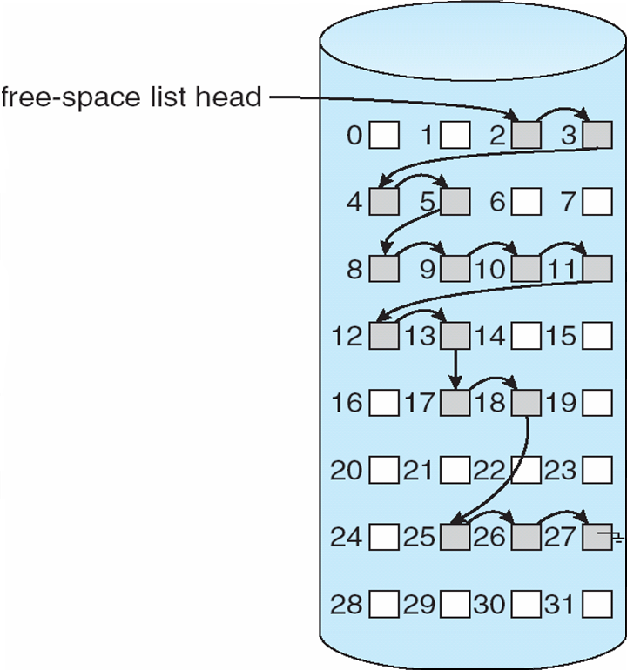
Linked Free Space List on Disk

Slide 106
UNIX的成组链接法
文件区的所有空闲盘块被分成若干组（如100个空闲盘分成一组）
每一组的第一个盘块中记录有下一组的盘块总数和盘块号
空闲盘块号栈：存放当前可用的空闲盘块号及空闲盘块号数N（最多100个）。
第一组盘块总数和盘块号记入空闲盘块号栈中
能快速找到大量空闲块的地址

Slide 107
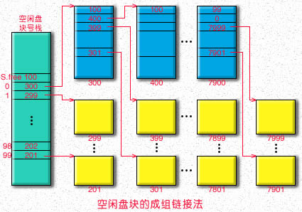
UNIX的成组链接法

Slide 108
文件系统实现
Need some other structures to implement the file system
  on-disk structures
  in-memory structures

Slide 109
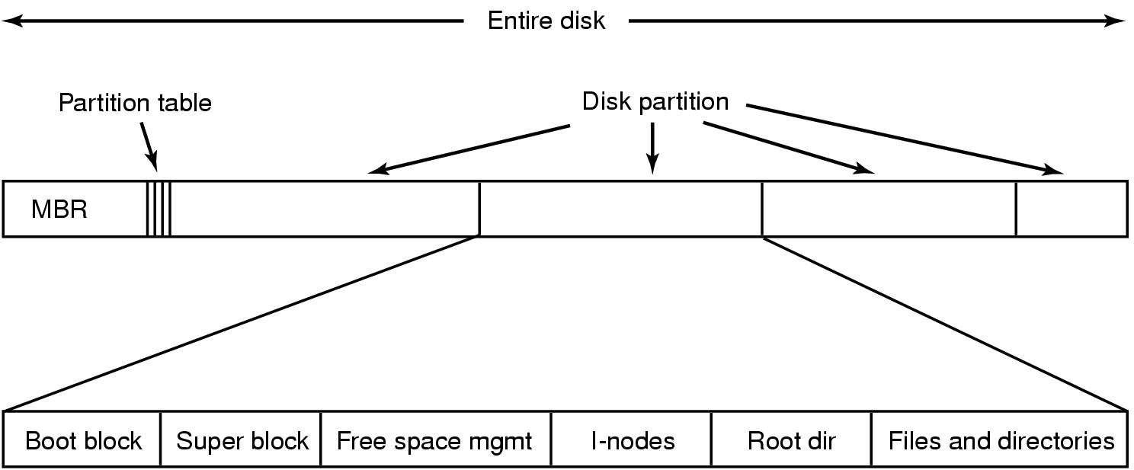
File System Layout
A possible file system layout

Slide 110
File System Layout
Sector 0 of a disk is called MBR
  Master Boot Record
MBR is used to boot the computer
The end of MBR contains the partition table
  Giving starting and ending addresses of each partition
  One of the partitions is marked as active in the table
Notes:
OS就装载在主分区中

Slide 111
File System Layout
At boot time, BIOS reads in the MBR
MBR then locates the active partition
  and reads in the first block, the boot block, and execute it
Boot block in turns loads the OS in the partition

Slide 112
File System Layout
boot block后面的内容就因系统而异
通常boot block后面是一个超级块(分区控制块)
  存放该文件系统的各种参数:文件系统类型,数据块尺寸,空闲块的数量和指针,空闲FCB的数量和指针等等
超级块后面是磁盘自由空间
再后面是I-NODE区(UNIX),FAT文件系统无此区
再后面是根目录区
最后是用户文件和文件夹区

Slide 113
On-disk structure
a boot control block, contain information to boot an OS from that partition 引导控制块
  boot block in UFS, partition boot sector in NTFS
a partition control block contains partition details (# of blocks, free block count and pointers, free FCB count and pointers)分区控制块
  superblock in UFS, Master File Table in NTFS
a directory structure目录结构
an FCB structure
  inode in UFS

Slide 114
In-memory structure
in-memory partition table 内存分区表
in-memory directory structure 内存目录结构
system-wide open-file table, contains 系统范围打开文件表
  the FCB of each open files
  open count, etc.
per-process open-file table, contains 单个进程的打开文件表
  a pointer to the entry in the system-wide open-file table
  read/write position, etc.

Slide 115

In-Memory File System Structures
(a) file open (b) file read

Slide 116
Protection（保护）
File owner/creator should be able to control
（文件所有者应当有权限控制：）
  what can be done（去做什么）
  by whom（由谁来做）
Types of access（存取的类型）
  Read（读）
  Write（写）
  Execute（执行）
  Append（添加）
  Delete（删除）
  List（列表）

Slide 117
File Access Control
文件的两级存取控制
第一级：对访问者的识别
对用户分类：
  文件主（owner）
  文件主的同组用户（group）
  其它用户（other）
第二级：对操作权限的识别
对操作分类：
  读操作（r）
  写操作（w）
  执行操作（x）
  不能执行任何操作（-）

Slide 118
Access Lists and Groups
（访问列表或分组）
Mode of access： read， write， execute访问模式：读写执行）
Three classes of users（三种类型的用户）
RWX
a） owner access （所有者）7 ⇒ 1 1 1
RWX
b） groups access（组用户）6 ⇒ 1 1 0
RWX
c） public access（公共用户）1 ⇒ 0 0 1
Ask manager to create a group （unique name）， say G， and add some users to the group.（建立一个组，加入一些用户）
For a particular file （say game） or subdirectory， define an appropriate access.（对特定文件或目录，定义适当的访问）
chmod 761 game
Attach a group to a file（加入组的信息到文件）
chgrp G game
owner
group
public
chmod
761
game

Slide 119
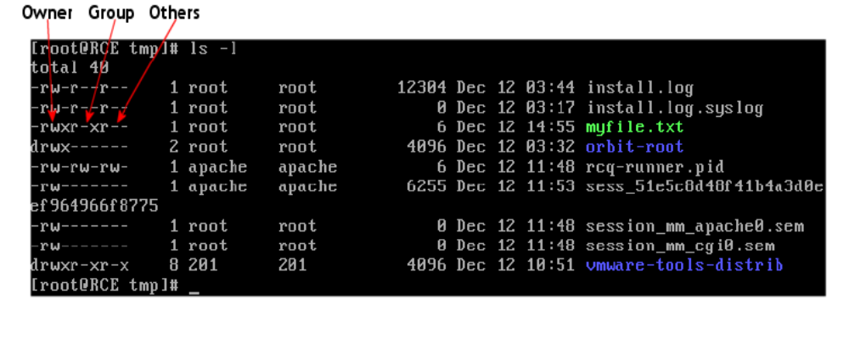

Slide 120
Efficiency and Performance
（效率和性能）
Efficiency dependent on：（效率取决于）
  disk allocation and directory algorithms
  （磁盘分配和目录算法）
  types of data kept in file’s directory entry
  （保存在文件目录项中的数据类型）
Performance（性能）
  disk cache – separate section of main memory for frequently sued blocks
  （磁盘高速缓存—主存中用于存放经常访问块的单独区域）
  free-behind and read-ahead – techniques to optimize sequential access
  （free-behind&read-ahead：马上释放和预先读取来优化顺序存取）
  improve PC performance by dedicating section of memroy as virtual disk， or RAM disk.
  （改进PC性能可以靠用内存来模拟磁盘，即RAM）

Slide 121
磁盘高速缓存
磁盘高速缓存（Disk Cache）是指利用内存中的存储空间，来暂存从磁盘中读出的一系列盘块中的信息。
磁盘高速缓存的形式 ：
  专用:在内存中开辟一个单独的存储空间来作为磁盘高速缓存，大小固定；
  公用:把所有未利用的内存空间作为一个缓冲池，供请求分页系统和磁盘I/O共享。

Slide 122
Various Disk-Caching Locations
不同的磁盘缓存位置
块缓存:在内存中将文件数据作为块来缓存
页缓存(page cache):将文件数据作为页来缓存

Slide 123
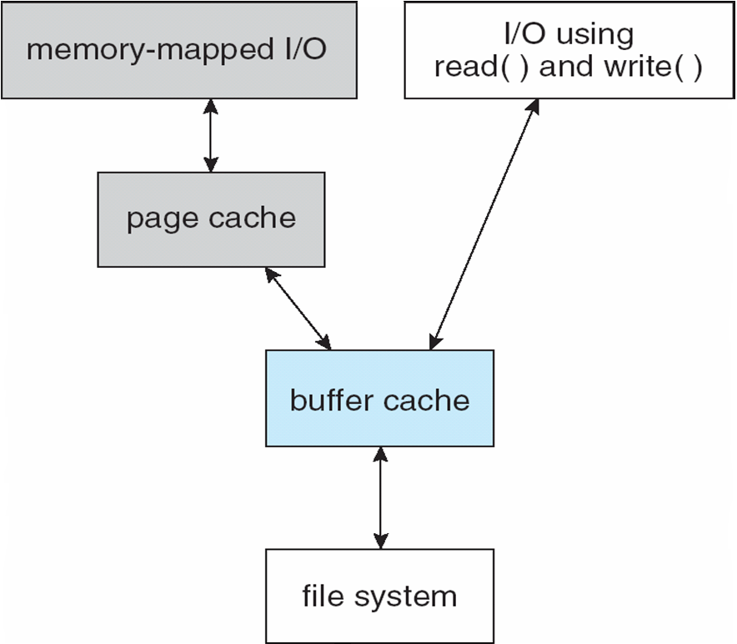
I/O Without a Unified Buffer Cache

Slide 124
I/O Without a Unified Buffer Cache
Memory-mapped I/O example:
  Read in disk blocks from the file system and store them in the buffer cache;
  Copy the blocks into the page cache
This is called double caching
  Waste memory
  Waste CPU and I/O cycles
  Inconsistencies between the two caches

Slide 125
Unified Buffer Cache
A unified buffer cache uses the same page cache to cache both memory-mapped pages and ordinary file system I/O
examples: Solaris, Linux, Windows NT, 2000, XP

Slide 126
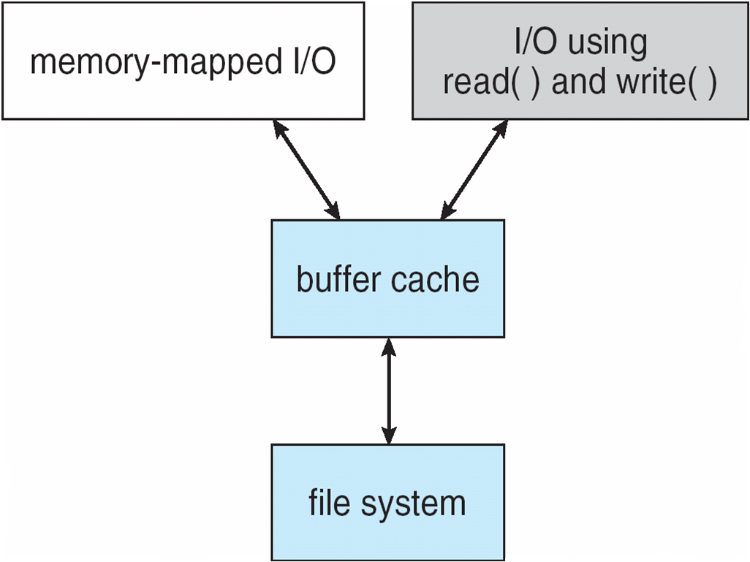
I/O Using a Unified Buffer Cache

Slide 127

Various Disk-Caching Locations
可变的磁盘高速缓存分配
Track cache:磁盘控制器有板载高速缓存,可容纳整个磁道
Notes:
Track buffer:位于磁盘控制器,要以容纳整条磁道的信息.当磁盘寻道完成后,一条磁道的数据进入track buffer,接下来,磁盘控制器再将所需的某一扇区送入内存.这样,省去了旋转延迟.

Slide 128
优化数据的分布
优化文件物理块的分布：使磁头的移动距离最少
优化索引结点的分布 ：也会使每次访问文件时，磁头的移动距离减少。

Slide 129
提高磁盘I/O速度的其它方法
提前读（Read-Ahead）：
  用户（进程）对文件进行顺序访问的情况下，在读当前块的同时，可提前将下一个盘块读入缓冲区。
延迟写
  是指在缓冲区A中的数据，本应立即写回磁盘，但考虑到该缓冲区中的数据，不久后可能还会被访问，因而并不立即将该缓冲区A中的数据写入磁盘，而将它挂在空闲缓冲区队列的末尾。
虚拟盘（Virtual Disk）
  是指利用内存空间去仿真磁盘，又称为RAM盘。

Slide 130
数据一致性问题
重复文件的一致性 ：
  为保证文件系统的可用性，在有些系统中为关键文件设置了多个重复拷贝，将它们分别存储在不同的地方
  在有重复文件时，若一个文件拷贝被修改，则必须同时修改其它几个文件拷贝，以保证该文件中数据的一致性。

Slide 131
数据一致性问题
盘块号一致性的检查 ：
  用于描述盘块使用情况的数据结构有空闲盘块表（ 链），位示图,文件分配表FAT等。
  在每次启动机器时应检查这几个数据结构，它们是否保持了数据的一致性。

Slide 132
数据一致性问题
链接数一致性检查 ：
  在UNIX的文件目录中，其每个目录项内都含有一个索引结点号，用于指向该文件的索引结点。
  一个共享文件的索引结点号会在目录中出现多次。例如，当有5个用户（进程）共享某文件时，该文件的索引结点号将会在目录中出现5次；
  在共享文件的索引结点中有一个链接计数count，用来指出共享文件的用户（进程）数。
  共享某文件的索引结点号在目录中出现的次数与该索引结点中的链接计数count应该一致。

Slide 133
文件系统的可靠性
可靠性：系统抵抗和预防各种物理性破坏和人为破坏的能力

Slide 134
磁盘容错技术
增加冗余的磁盘驱动器、磁盘控制器等，来提高磁盘系统的可靠性。
低级容错技术：防止磁盘表面缺陷造成的数据丢失。实现：双份目录双份文件分配表、写后读校验。
二级容错技术：防止磁盘驱动器和磁盘控制器的故障所造成的数据丢失。实现：磁盘镜像、磁盘双工。

Slide 135
磁盘镜像
主
机
磁
盘
控
制
器
通道
磁盘驱动器

Slide 136
磁盘双工
磁盘
控制器
主
机
通道
磁盘驱动器
磁盘
控制器

Slide 137
数据备份
备份： 通过转储操作，形成文件或文件系统的多个副本。
  海量转储：定期将所有文件拷贝到后援存储器；
  增量转储：只转储修改过的文件，即两次备份之间的修改，减少系统开销。

Slide 138
Recovery（恢复）
Consistency checker – compares data in directory structure with data blocks on disk， and tries to fix inconsistencies.
（一致性检查：比较目录结构中的数据和磁盘块中的数据，尝试着去修正不一致）
Use system programs to back up data from disk to another storage device （floppy disk， magnetic tape）.
（应用系统程序来备份数据到其他的存储设备，软盘，磁带）
Recover lost file or disk by restoring data from backup.
（通过从备份重建来恢复丢失的文件或磁盘）

Slide 139
假设每个磁盘块为512B，目录文件存放在磁盘上，每个文件文件控制块占64B。为了加快文件目录的检索速度，可将文件控制块分解成两部分，第一部分10B（包括文件名和文件号）， 第二部分占56字节（包括文件其他描述信息）。假设某一目录文件有254个文件控制块，请分别给出分解前后查找该目录文件的某一个文件控制块的平均磁盘访问次数。

Slide 140
解答
  分解前 ，访问该目录文件的某一FCB的平均检索个数为254/2
  每个FCB占64B，则平均的访问字节量为
  64*（254/2)
  每个外存块512B，则平均的磁盘访问次数为
  64*（254/2)/512=16次

Slide 141
分解后
  每个FCB的第一部分占10B，则平均的访问字节量为
  10*（254/2)
  每个外存块512B，则查找第一部分平均的磁盘访问次数为
  10*（254/2)/512
  找到后，读取文件的其他信息需要访问1次，则总次数为
  10*（254/2)/512+1 =4

